Slide 1
AMR Analysis Pipeline for Illumina & Nanopore
Reproducible, containerized workflow with lakehouse architecture
Dr. Magdalena Zarowiecki

Slide 2

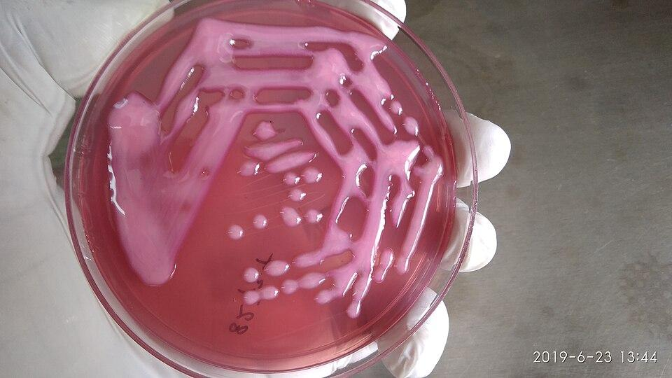
Vad är antibiotikaresistens (AMR)?
Vad är AMR?
Antibiotikaresistens (AMR) innebär att bakterier utvecklar förmåga att överleva behandling med antibiotika.
Detta sker genom mutationer eller genom att bakterier förvärvar resistensgener via horisontell genöverföring.
Varför är det viktigt att spåra?
AMR utgör ett ökande globalt hot mot folkhälsan.
Resistenta infektioner leder till:
Längre vårdtider
Högre dödlighet
Ökade kostnader
Tidig upptäckt av resistens underlättar rätt behandling och infektionskontroll.

Slide 3
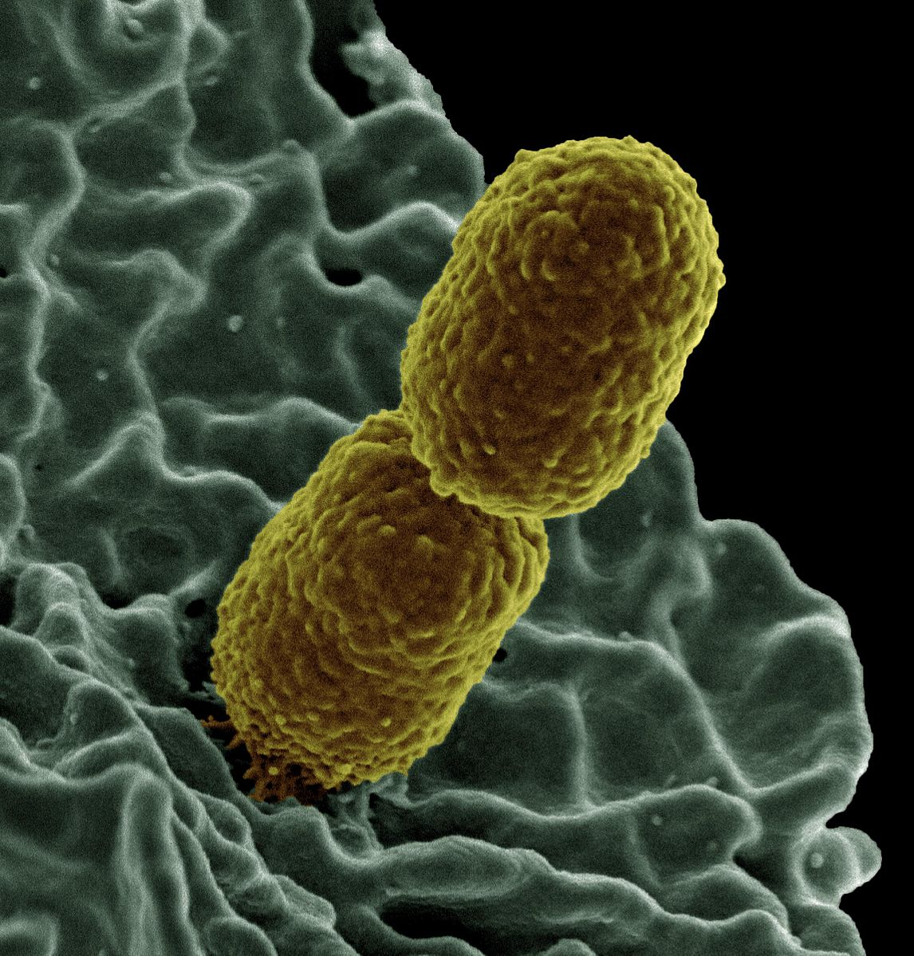
Problem med detektion av AMR?
Varför är det svårt att upptäcka från sekvensering?
Resistensgener kan vara:
Ofullständigt annoterade i referensdatabaser
Inbäddade i mobila genetiska element (t.ex. plasmider)
Sekvensteknologi kan påverka resultatet
Resistensmekanismer kan vara fenotypiska med osäker genetik
Hur kan vi förbättra metoderna?
Kombinera flera datakällor: sekvensdata, metadata, kliniska data
Förbättra referensdatabaser
Förbättra och validera analysmetoder
Använd maskininlärning för att identifiera mönster
Vi hoppas kunna förbättra metoderna tills det är möjligt att t.ex.
Välja antibiotika till en akut sjuk patient i realtid
Spåra källan till ett utbrott genom miljöprover

Slide 4
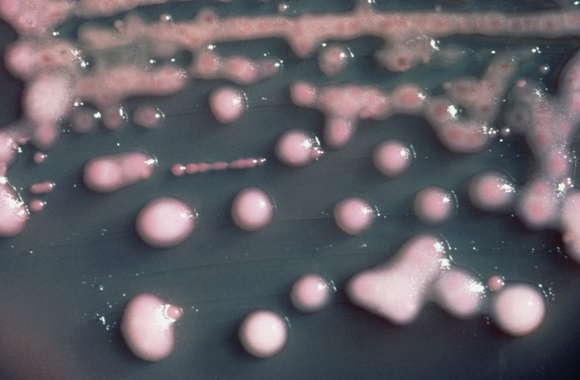
Mål
Att kunna hantera ett stort antal inkommande prover som innehåller bakteriesekvenser
Att bearbeta, analysera och extrahera gener som misstänks överföra antibiotikaresistens
Att skapa en fullständig arkitektur med objektlagring, analys och ett lakehouse med ett API för enkel visualisering och analys av data

Slide 5
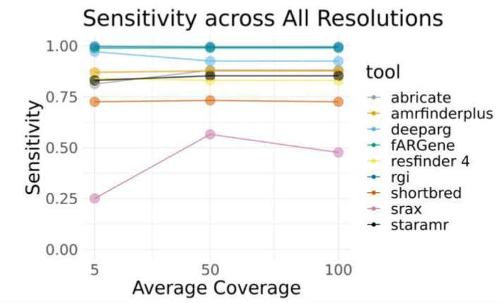
Steg 1: Identifiera bästa praxis för analys och pipelines
Krav:
Fungerar med både Illumina- och Nanopore-data
Sammanställer eller förutsäger antibiotikaresistens (AMR) direkt från sekvenser
Pipeline enligt bästa praxis, helst med flera olika AMR-prediktorer
Lämplig hantering av allel-varianter och FP
Kvalitetskontroll (QC)!
Wissel 2023 hAMRoaster: doi: https://doi.org/10.1101/2022.01.13.476279, Davies 2023 E. coli https://doi.org/10.1099/mgen.0.001151

Slide 6
Steg 2: Flera befintliga pipelines uppfyller kraven
Assembling
AMR-detektion
Summera
S
bacterial-genomics/wf-paired-end-illumina-assembly
Funcscan (ABRicate, AMRFinderPlus, fARGene, RGI, DeepARG)
hAMRonization
bacass
bacpaq
L
epi2me-labs/wf-bacterial-genomes (ResFinder - few species)
Lösningen blev en nextflow pipeline som integrerar flera existerande pipelines

Slide 7
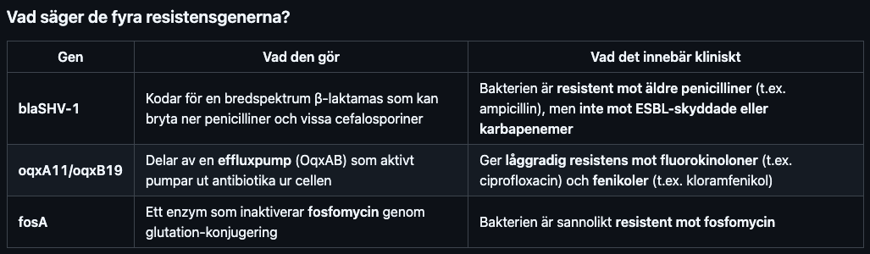
Steg 3: Tolka resultaten
Det betyder alltså att det finns förutsägbar resistens mot:
Ampicillin och liknande penicilliner → pga blaSHV-1
Fosfomycin → pga fosA
Delvis mot fluorokinoloner och kloramfenikol → pga oqxAB-effluxpumpen
Slutsats: Bakterien kan nog effektivt bekämpats med rätt antibiotikaval i ett tidigt stadium - känsligt för flera bredspektrum-antibiotika, t.ex. Cefotaxim, cefepim eller ceftazidim (moderna cefalosporiner) eller Karbapenemer (t.ex. meropenem)

Slide 8

Steg 4: Resultat kan variera beroende på teknologi
Feature | Illumina | Nanopore
Accuracy (SNVs) | High (very low errors) - may not catch complex rearrangements or architecture completely | Moderate–Variable (improving) - may not detect resistance SNVs
Assembly quality | Fragmented | Long contigs with plasmid context
Speed | Days | Hours (real-time)
Portability/Cost | Lab-based, cost-effective in bulk | Portable, lower capex
Best use case | Surveillance, MLST, cohort studies | Clinical/field diagnostics, outbreak response
Hybrid use | Ideal for polishing long reads | —

Slide 9
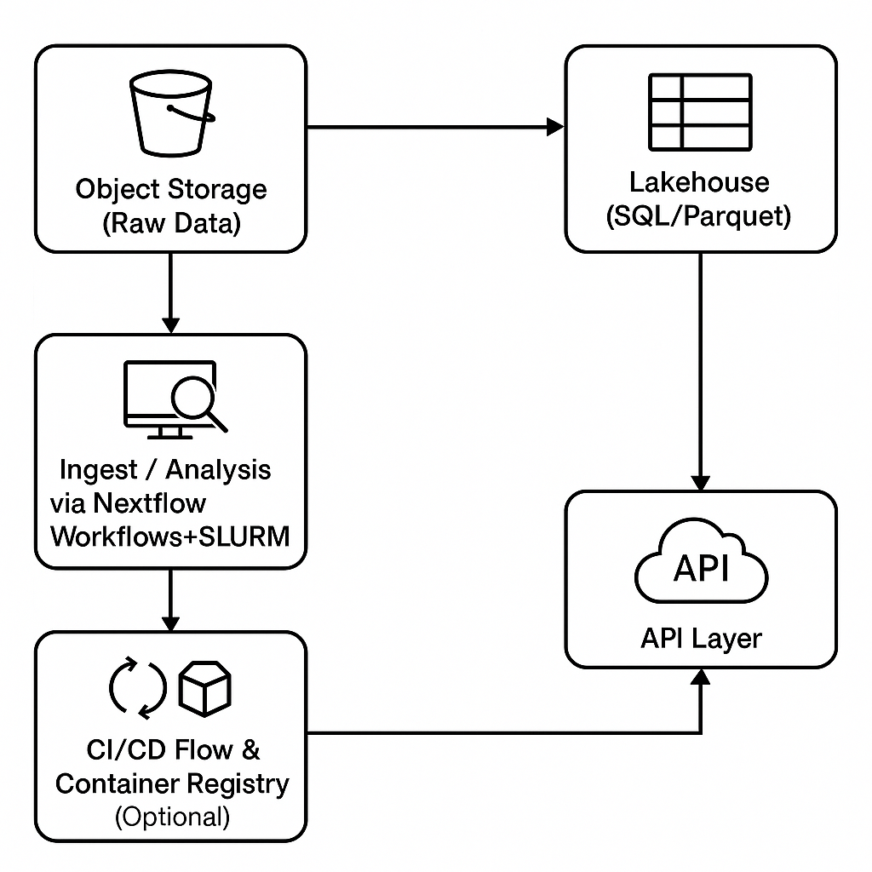
Steg 5: Skalbar lösningsarkitektur (inzoomad)
Nextflow workflow analysis, like the one I drafted
Secure, fast, cron-jobs managing
Results stored in Lakehouse
Allowing API queries from users

Slide 10
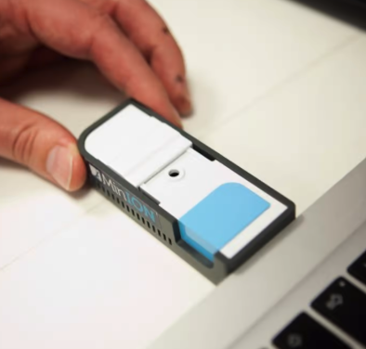


Steg 5: Skalbar lösningsarkitektur (större bilden)

Slide 11
Sammanfattning och reflektioner
Levererat:
Reproducerbar, modulär och containeriserad pipeline, baserad på bästa praxis
Fullfyller alla kriterier
Lätt att utöka för användning i verklig övervakning
Det sker en snabb teknikutveckling:
Bättre databaser: Som innehåller kliniskt testade fenotyper av olika varianter
Bättre mjukvara: Verktyg som Abricate, AMRFinder och RGI förbättras kontinuerligt
AI/ML-algoritmer: Kan ersätta BLAST-liknande sökningar med strukturell och funktionell klassificering
Realtidsanalys: MinION möjliggör flera patientprover per dygn för samma patient, vilket möjliggör snabb detektion av resistens, och dynamiskt val av antibiotika

Slide 12
Frågor?

Slide 13
Bonus material

Slide 14
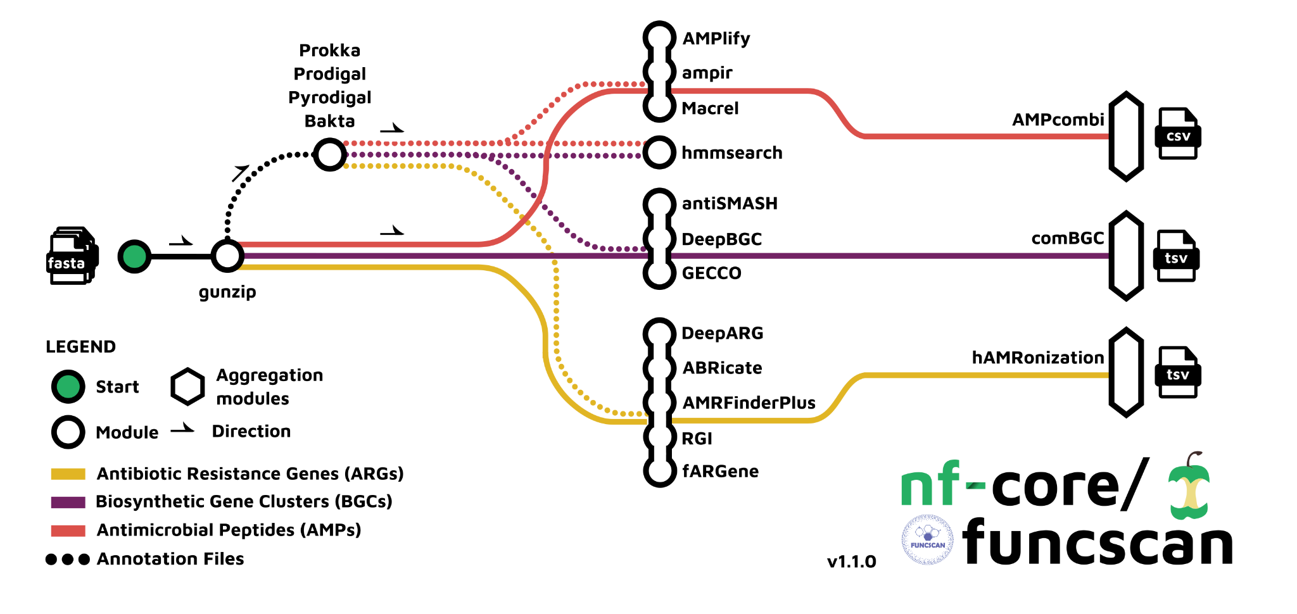
Pipeline Overview - funcscan
Notes:
Mention Docker + Nextflow + SLURM
Parallelized and traceable

Slide 15
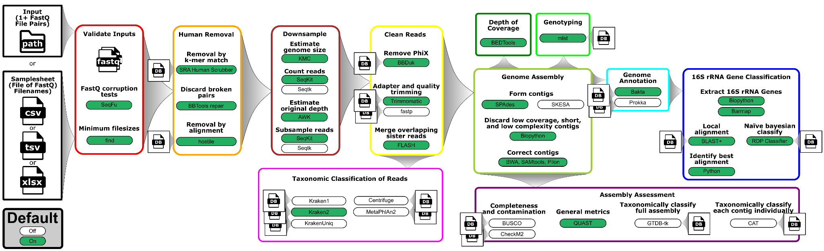
Pipeline Overview - Illumina assembly
Notes:
Mention Docker + Nextflow + SLURM
Parallelized and traceable

Slide 16
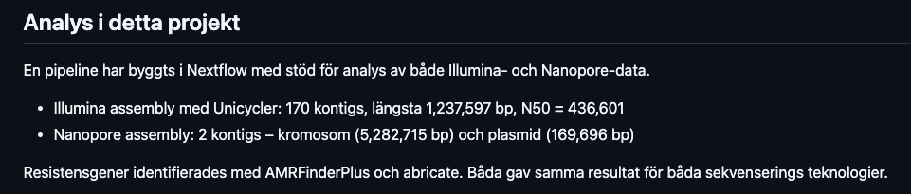
Assembly och analys resultat
Notes:
Mention Docker + Nextflow + SLURM
Parallelized and traceable

Slide 17
Förbättringar
With more time we could prioritise:
Runtime reporting with nanopore for urgent cases
Custom reports for clinicians
More careful benchmarking and tool selection
In-house forks for easier development
More careful separation of workflows for isolates vs clinical or environmental samples with higher impurity, and more effort put into supporting the type of samples you most often get.
Integrated metadata handling, for example who requested the sample, its urgency, its origin, who to notify with important results, its consent policy and the data retention policy. These are things we most likely will always have to do in-house to fit with current demands and projects.
Optimise compute, use of reference DBs etc to make the pipelines faster to run. When testing on both AWS and local, I created a REFERENCE directory to keep up-to-date databases for the pipelines to run from.
Notes:
Mention Docker + Nextflow + SLURM
Parallelized and traceable

Slide 18
Kodbas
.
├── api
├── assets
├── bin
├── conf
├── data
├── Docker
├── documentation
├── environment.yml
├── lakehouse
├── LICENSE
├── main.nf
├── modules
├── nextflow.config
├── README.md
├── requirements-dev.txt
├── results
├── slurm
├── tests
├── work
└── workflows
Innehåll:
Exempel config och input
Testmoduler Python unittest
Github action CI/CD
Lakehouse
API layer
Nextflow main.nf
Dokumentation
Miljöfiler
Installerings instruktioner
Resultat
…
:
https://github.com/MagdalenaZZ/amr-pipeline-project/tree/main
Notes:
Mention Docker + Nextflow + SLURM
Parallelized and traceable

